Slide 1

스피어
기업분석
신 영 섭

Slide 2

1
기업개요

Slide 3



1. 스피어는 무엇을 하는 회사인가?
스페이스X 독점 SCM (Tier-1 벤더)
팹리스(Fabless) SCM
스페이스X의 특수합금 공급망 관리사(SCM)로서 1차 벤더 5개 중 유일한 아시아 기업
자체 공장/설비 없이 운영되는 **팹리스(Fabless)** 구조
로켓 엔진, 노즐, 발사대 등 극한 환경(고온·고압·극저온)을 견디는 핵심 니켈 특수합금 공급망 관리
국내 HVM 등 우수한 2차 벤더사를 발굴하고, 스페이스X 요구에 맞춰 기술 컨설팅, 품질관리(QC), 납품 전 과정을 총괄

Slide 4
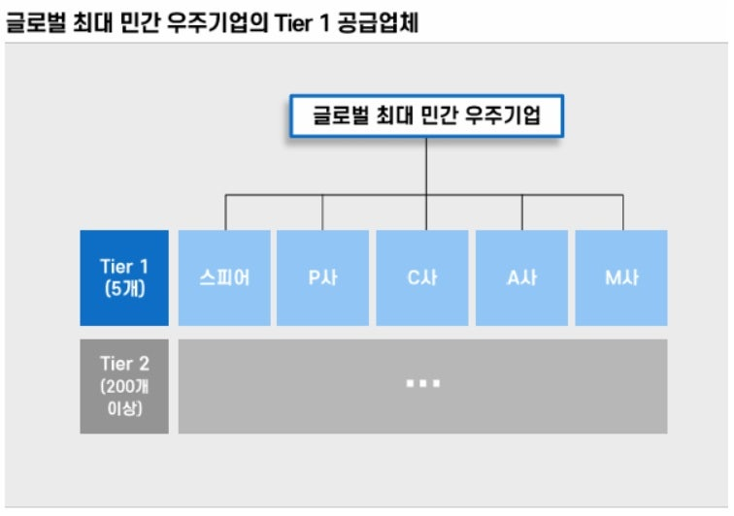
1. 스피어는 무엇을 하는 회사인가?
팹리스(Fabless) SCM

Slide 5
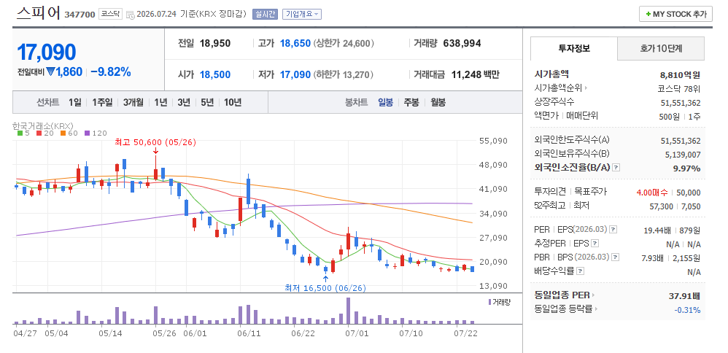
1
기업개요

Slide 6
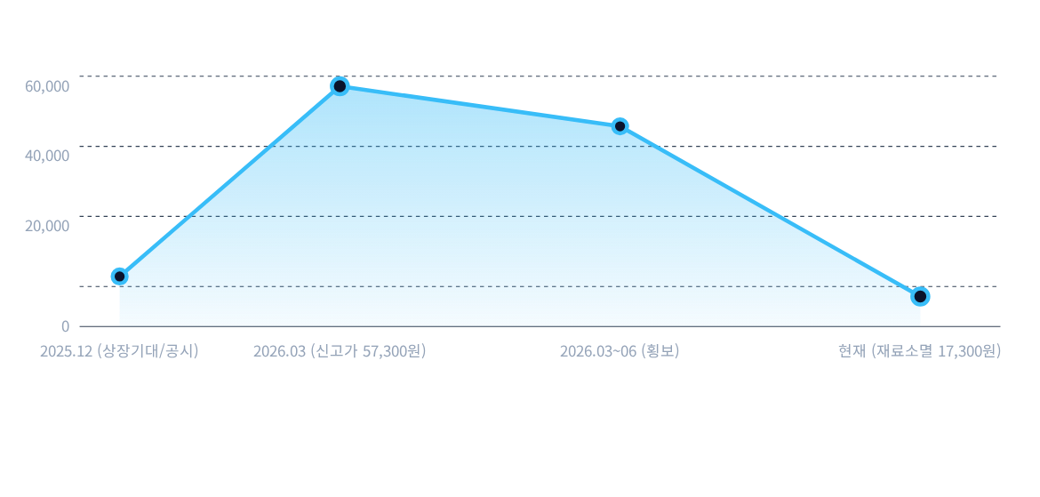
주가 흐름 분석 (2025 ~ 2026)

Slide 7






스페이스X의 비전
인류 종의 보존
스타링크
우주 데이터 센터
소행성 충돌 및 대멸종 위기에 대비해 화성(Mars)에 자립형 도시를 건설, 지능 생명체의 지속 가능성을 확보하는 우주 인류 확장 프로젝트
2030년까지 저궤도 위성 4만 2,000대 배치를 추진 중. 전 지구 초고속 위성 인터넷망 구축을 위해 폭발적인 발사체 소재 수요 유발
지상 데이터센터의 전력난과 냉각 한계를 극복하기 위해 24시간 태양광과 극저온 환경을 활용하는 우주 데이터 센터 구축

Slide 8
2
가치평가

Slide 9
독보적 인적 역량 & 높은 진입장벽
SpaceX 핵심 인재 전격 영입: 스페이스X 글로벌 공급망을 총괄하며 스타십 개발 초기 멤버로 자재/품질 체계를 주도한 ＇앤드류 ＇ 부사장 영입, 세계적 우주 초합금 석학 '파텔' 최고기술책임자 (CTO) 영입
엄격한 벤더 승인 (Tier-1 코드): 고온·고압·초저온 환경 검증을 통과한 1차 공급사(Tier-1/벤더 코드) 등록 자체에 수년 검증 및 막대한 인증 비용 소요
고객사 이탈 불가 (High Switching Cost): 소재 결함 시 수천억 원의 로켓이 폭발하므로 검증된 공급망 변경이 불가능한 독점 구조 유지

Slide 10

1.5조 장기 계약 & 매출 가이던스
스페이스X와의 장기 공급 계약
스피어 매출 가이던스 (Guidance)
구분 | 2026년 목표 | 2027년 목표 | 2028년 목표
매출액 (목표) | 3,000억 원 | 5,000억 원 | 1조 원
성장 동력 | 1.5조 보장매출 본격화 | 스타십 발사 횟수 증가 | 스타링크 4.2만대 모멘텀
10년 1.5조
2035년까지 장기 독점 공급
(+3년 옵션 / 최소 매출 보장액)
26년 현재 1324억

Slide 11

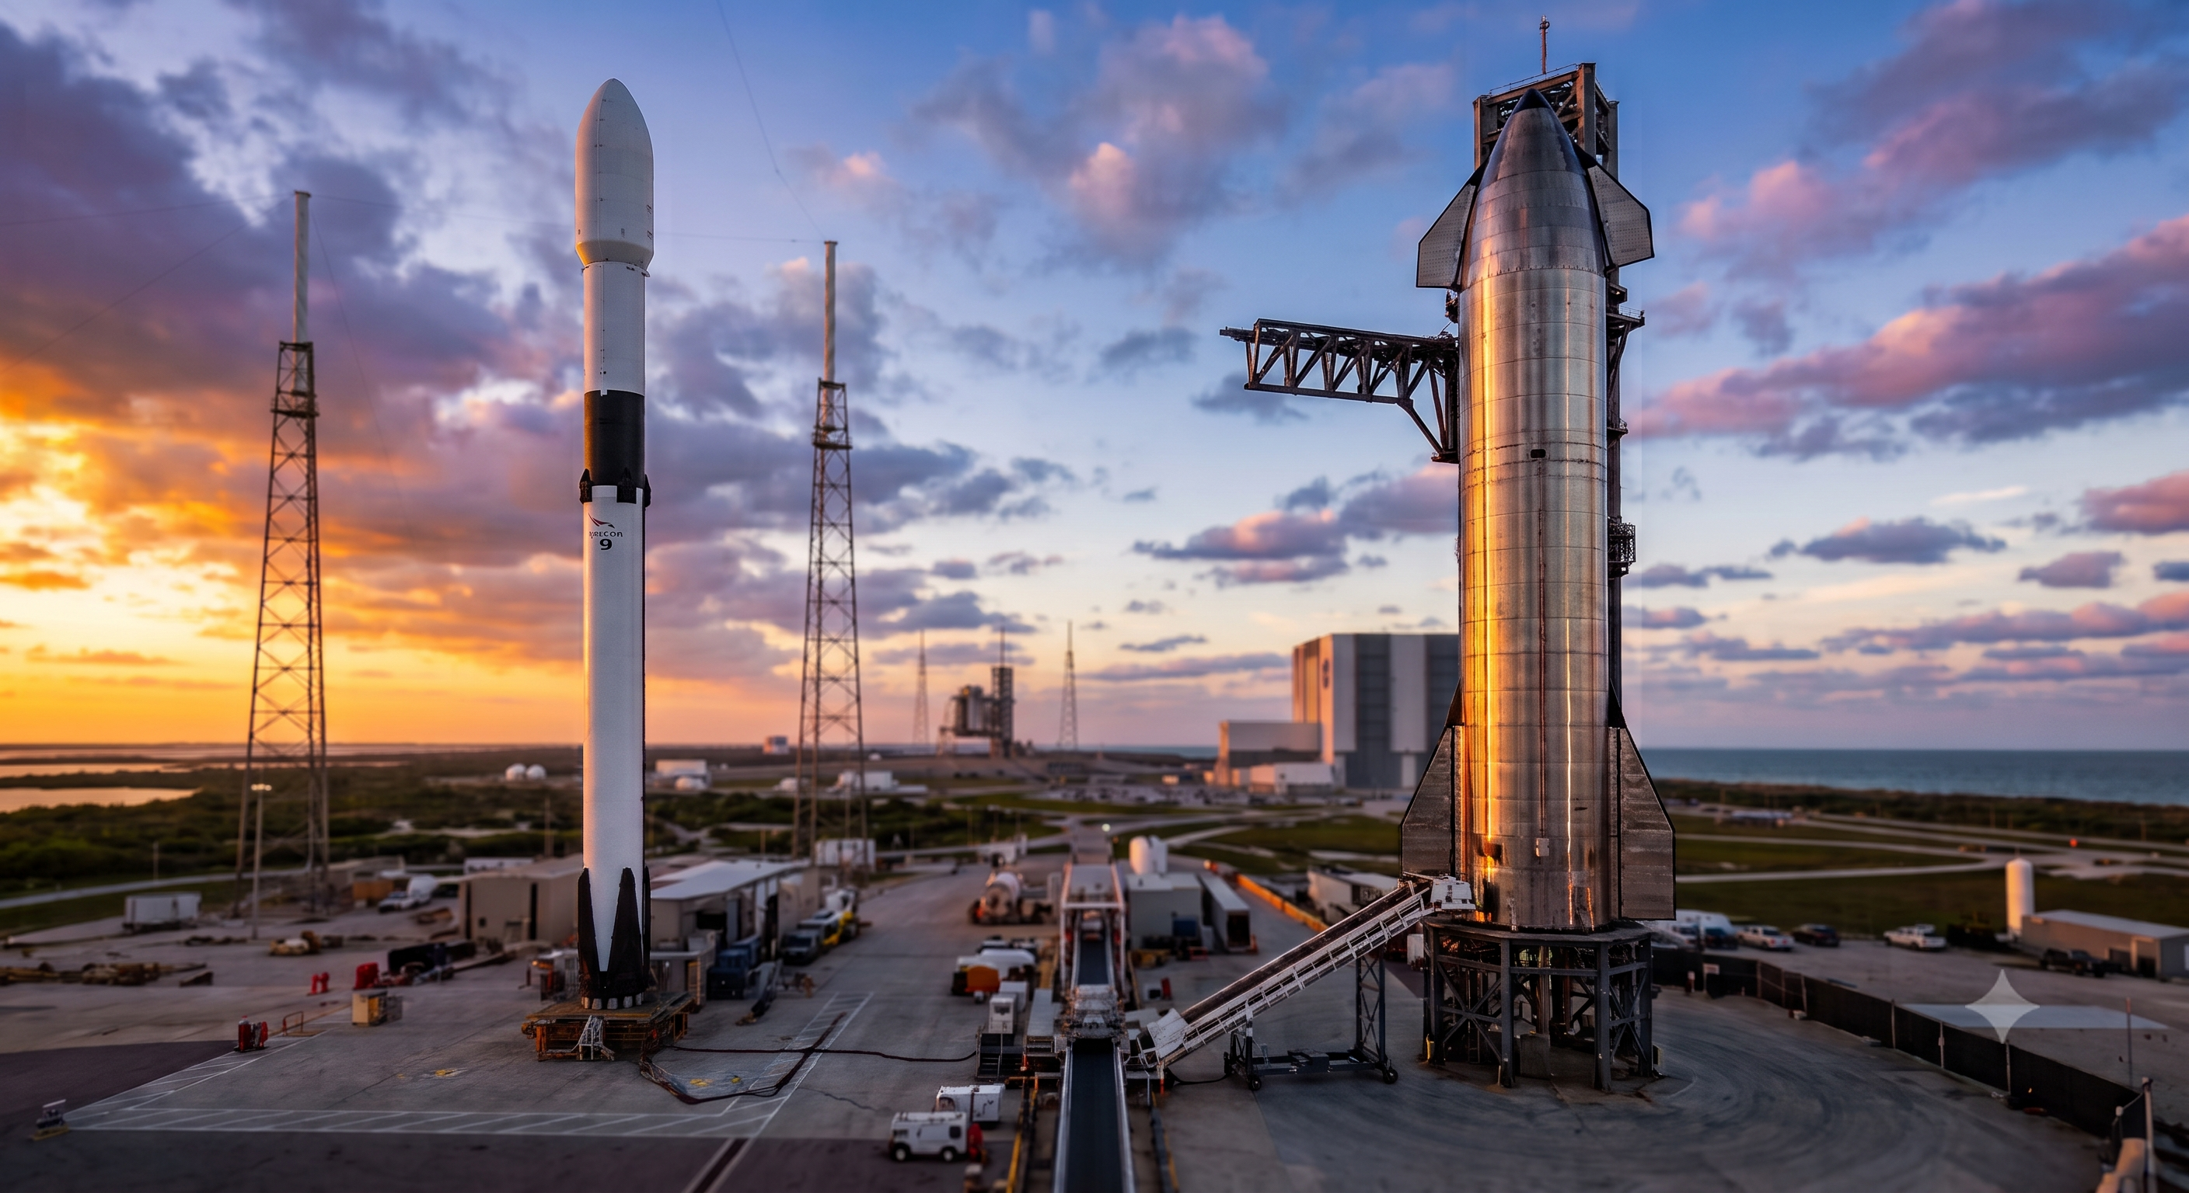

패러다임 전환: 팰컨9에서 스타십(Starship)으로
"우주 수송, 중형에서 대형으로 전환"
주력 로켓 교체 (시험발사 가속): 현재 중형 팰컨9(20~60개 적재)에서 초대형 스타십(200개 적재)으로 스페이스X 주력 로켓 대전환 진행 중.
니켈 합금 사용량 15배 폭증: 스타십은 기체 크기 및 추력 증가로 팰컨9 대비 니켈 특수합금 사용 비중이 약 15배 이상 증가
생산 및 발사대 스케일업: 현재 2주당 1대 생산 → 향후 연간 1,000~2,000대 생산 목표. 발사대도 현재 1기(2기 건설 중)에서 200대 이상 확충 예정.

Slide 12
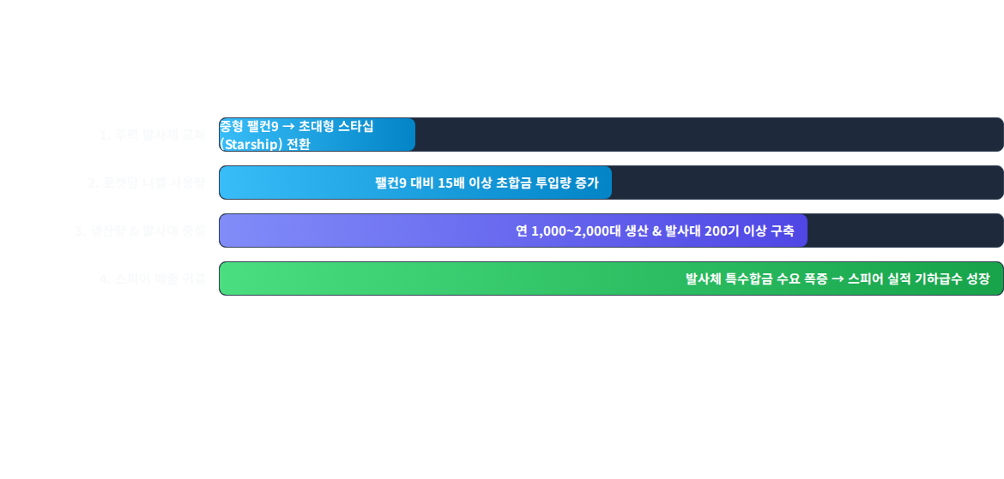
스타십으로 인한 스피어의 매출 증대

Slide 13
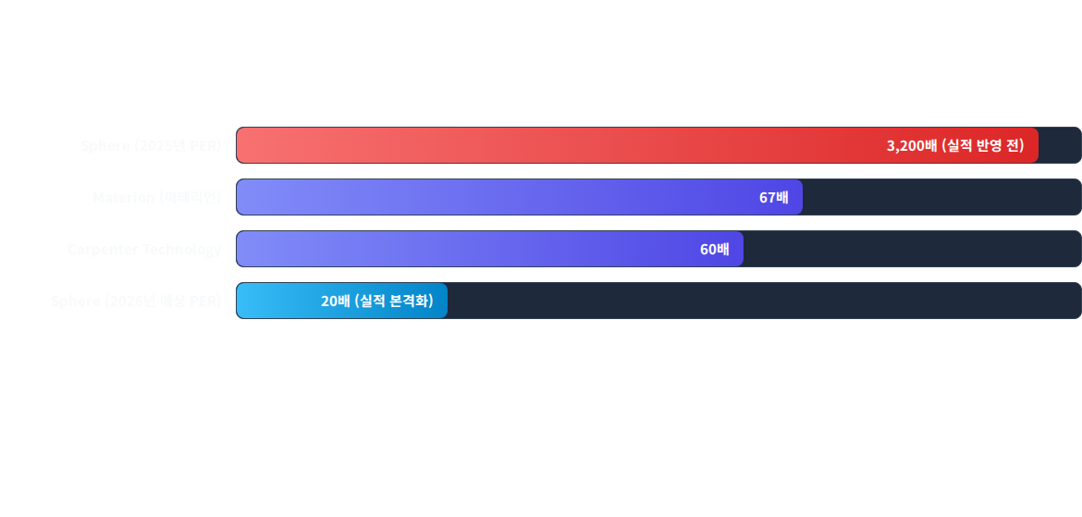
글로벌 Tier-1 대비 PER 밸류에이션

Slide 14
3
투자 리스크

Slide 15




주요 투자 리스크 (Risk Factors)
단일 고객사(SpaceX) 의존도
전환사채(CB)

Slide 16






단일 고객사(SpaceX) 극단적 의존도 및 사업 리스크
1. 매출 및 수주 잔고 독점 집중
2. 스페이스X 일정 지연 직접 전이
3. 갑을 관계 및 단가 인하 압박
▲
단일 파이프라인 구조: 전체 수주 잔고(1.5조 원) 및 중장기 매출 가이던스가 스페이스X 단 한 곳에 100% 종속.
▲
발사 일정 연동: 스피어의 실적은 스페이스X의 로켓(스타십 등) 생산 및 발사 스케줄과 직결됨.
▲
스페이스X 정책 변동 위험: 고객사 공급망 정책 변경, 자체 소재 내재화 추진, 단가 인하(CR) 요구 발생 시 수익성 급감 가능성.
▲
시험발사 지연 및 폭발 이슈: 시험발사 지연, 정부 규제(FAA 승인 지연), 발사체 폭발 발생 시 소재 인도 시점이 이월되어 실적 타격 및 주가 폭락.
▲
대체 고객사 부재: 우주항공 특수합금 공급처가 스페이스X에 집중되어 있어, 해당 파이프라인 차질 시 즉각적인 대체 매출처 확보 불가능.
▲
계약 유지 불확실성: 1.5조 원 수주 계약 내 실행 조건 미충족 시 독점 공급 지위가 흔들릴 잠재 리스크.

Slide 17

650억의 전환사채 발행
4회차 : 초저가 매물 폭탄 (오버행)
6회차 : 조달 한계 및 투자심리 냉각
▲
압도적인 차익 실현 구간: 4회차 CB의 전환가액은 3,448원으로, 현재 주가 대비 수익률이 수백 %에 달해 해외 펀드의 매도 유인이 극대화됨.
▲
1,000억 원 조달 목표 실패: 당초 대규모 자금 조달을 추진했으나 최근 주가 하락으로 인한 흥행 실패로 375억 원 납입 후 추가 발행 잠정 중단/철회.
▲
주가 상단 강력 저항: 펀드의 목적은 차익 실현이므로 주가가 반등할 때마다 대규모 전환 물량이 시장에 출회되어 주가 상승을 억제하는 상단 매물 벽으로 작용.
▲
추가 자금난 우려: '이자율 0% + 리픽싱 불가' 조건에 대한 시장의 거부감이 확인되어 추가 자금 조달 차질 위험 증대.

Slide 18
4
결론

Slide 19
최종 투자 판단
"재료 소멸인가?
우주 산업의 시작점인가?"
"
"
이제 막 개막하는 우주 산업의 초입 단계
단순 기대감을 넘어 1.5조 원의 확실한 수주 잔고, 스타십 발사 증가로 증명되고있는 26년의 매출
산업 성장의 상방이 크게 열려있는 독보적 우주 소재 공급망 기업

Slide 20
Q&A

